Slide 1

TRƯỜNG TIỂU HỌC ĐOÀN KẾT
NHIỆT LIỆT CHÀO MỪNG
QUÍ THẦY GIÁO, CÔ GIÁO
VÀ CÁC EM HỌC SINH
TẬP VIẾT 3

Slide 2
1.Ôn luyện tập đọc và học thuộc lòng

Slide 3
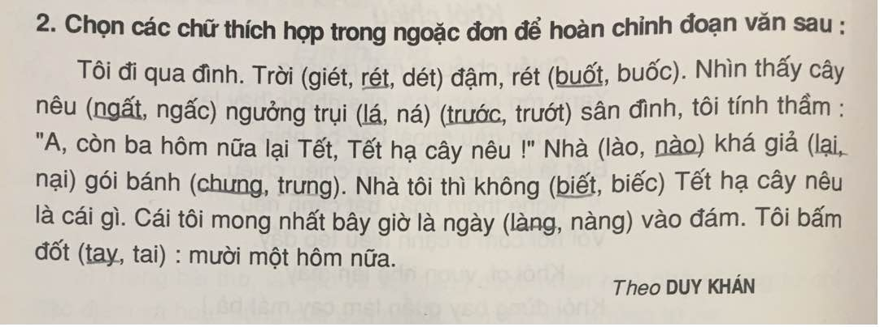

Slide 4

DẶN DÒ:
Xem lại bài
Chuẩn bị bài: Ôn tập giữa kỳ tiết 7

Slide 5




Chúc thầy, cô và các em sức khỏe
Chào tạm biệt

